Slide 1
Digital Companion
7. Februar 2018

Slide 2
MISSIOn STATEMENT
Information ist das Gold des 21sten Jahrhunderts
das Neue
das Überraschende
das Alleinstellende
Information muss heute mühsam aus Daten extrahiert werden
Digitaler Zwilling: Engineeringdaten, Simulationsmodelle, Korrelationsmodelle, Betriebsdaten, Prozessbeschreibungen, Produktspezifikationen, Marktdaten, …
Lösungsansatz Digital Companion
SOWOHL Enablement ALS AUCH Empowerment
Mensch-Maschine Co-Creation STATT Verdrängung
Entwicklungsstrategie für erklärbare künstliche Intelligenz

Slide 3
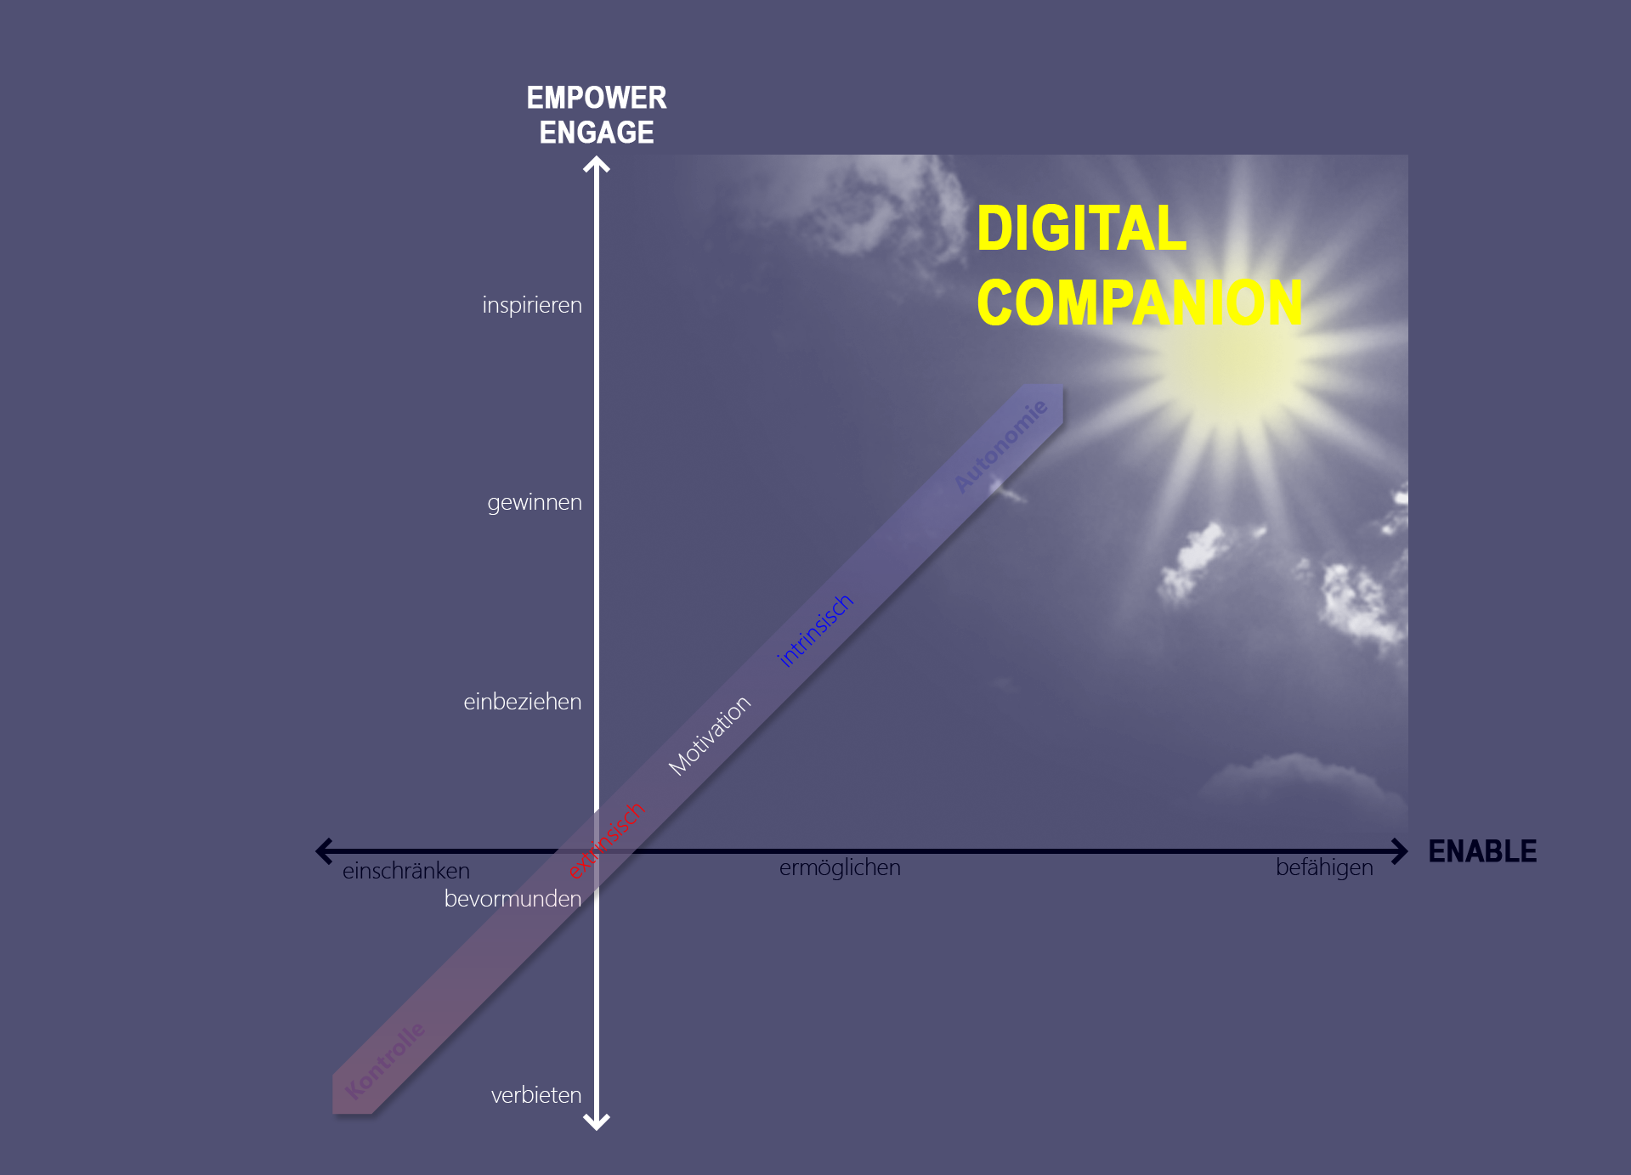
Enable & Empower
Companion hat eine Idee von mir und meiner Aufgabe
Companion unterstützt den User bei entscheidbaren Problemen
Companion bezieht den User durch White Boxing in die Prozesse ein

Slide 4
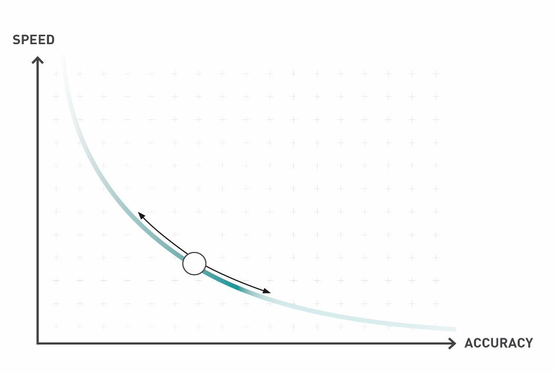
Dilemma
Abwägung der :
Rüstzeit vs. Genauigkeit
Qualität vs. Quantität
Sicherheit vs. Flexibilität
Exploration vs. Explotation
“Was können WIR (Companion + Ich) tun, um eine Optimierung zu erreichen?“

Slide 5
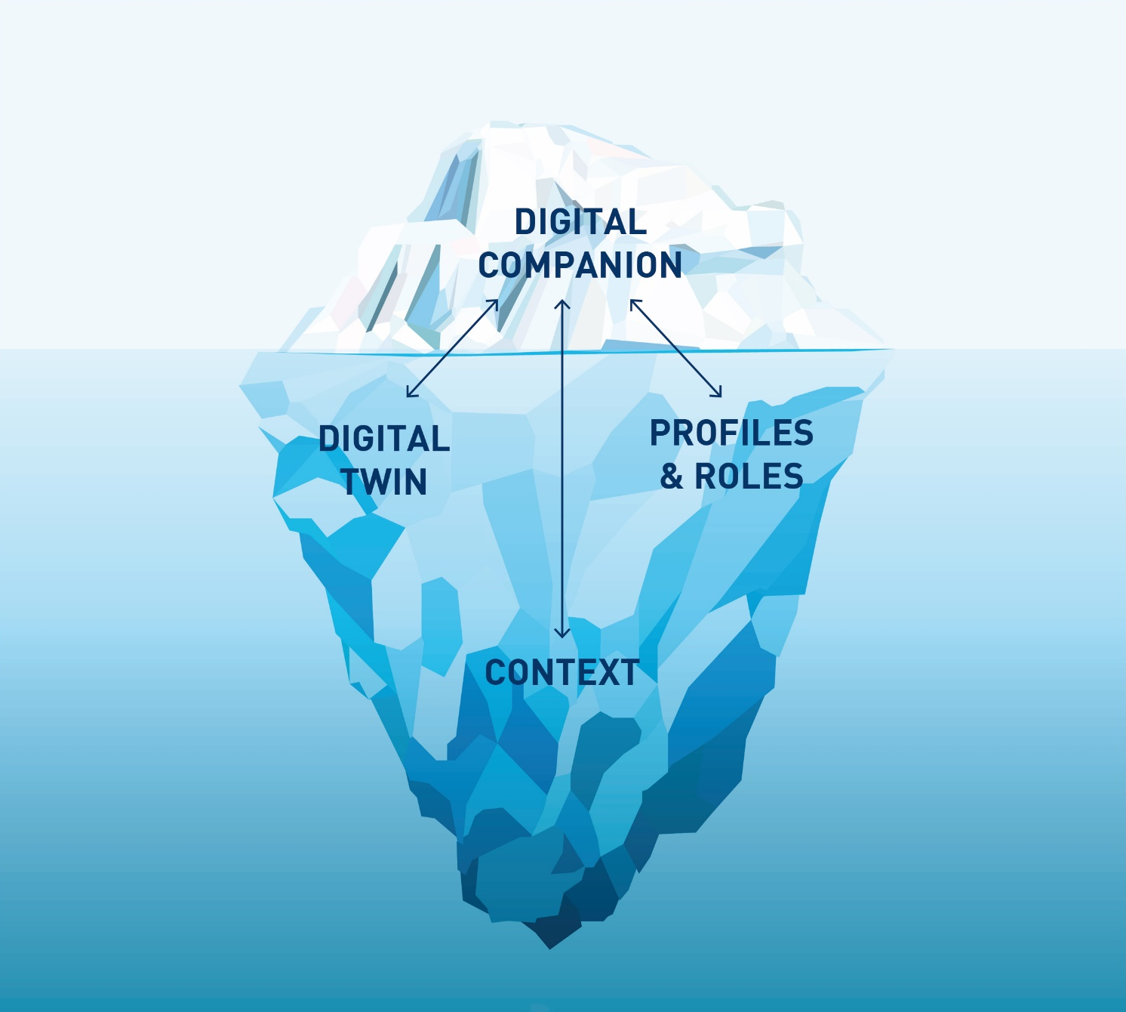
Digital Companion
Kennt Motive und Ziele des Users
Übersetzt und interpretiert Informationen und Daten aus dem Digital Twin
Nimmt Informationen auf und verknüpft diese mit dem Kontext seiner Aufgaben
Kann mit neuen Ereignissen umgehen

Slide 6
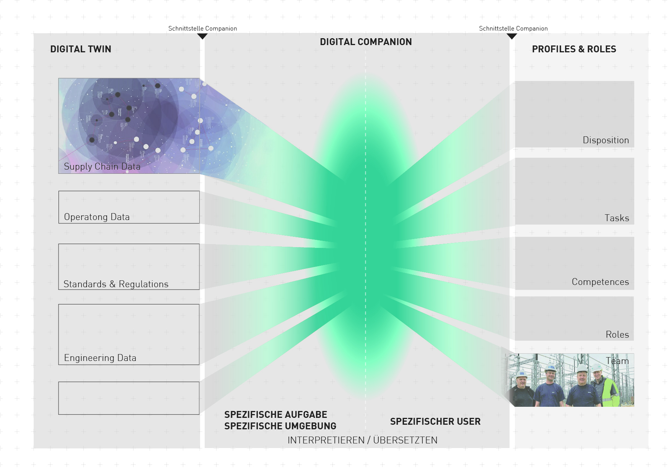
Explainable AI
Companion filtert die Daten für die spezifische Situation und Aufgabe
Companion übersetzt und interpretiert die Daten für eine spezifische NutzerIn
verstehbares UI

Slide 7
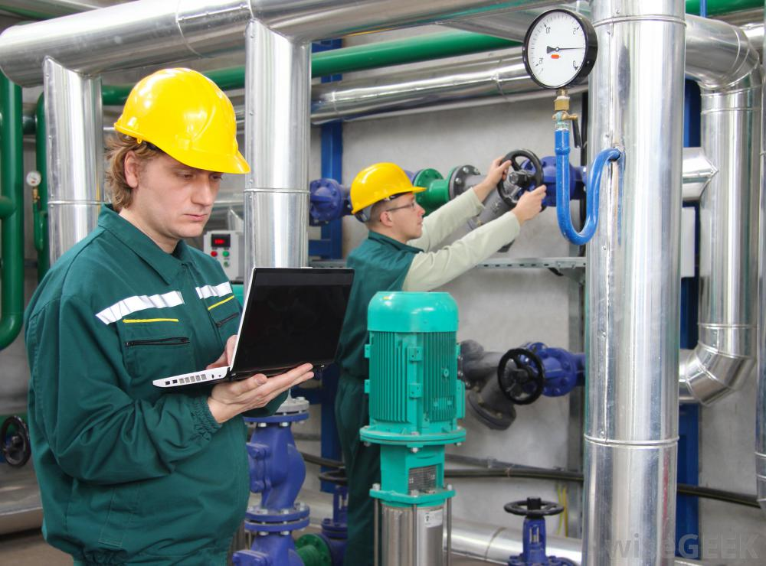
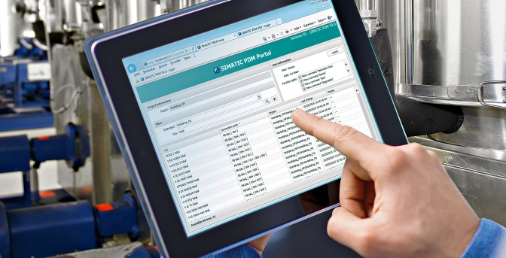
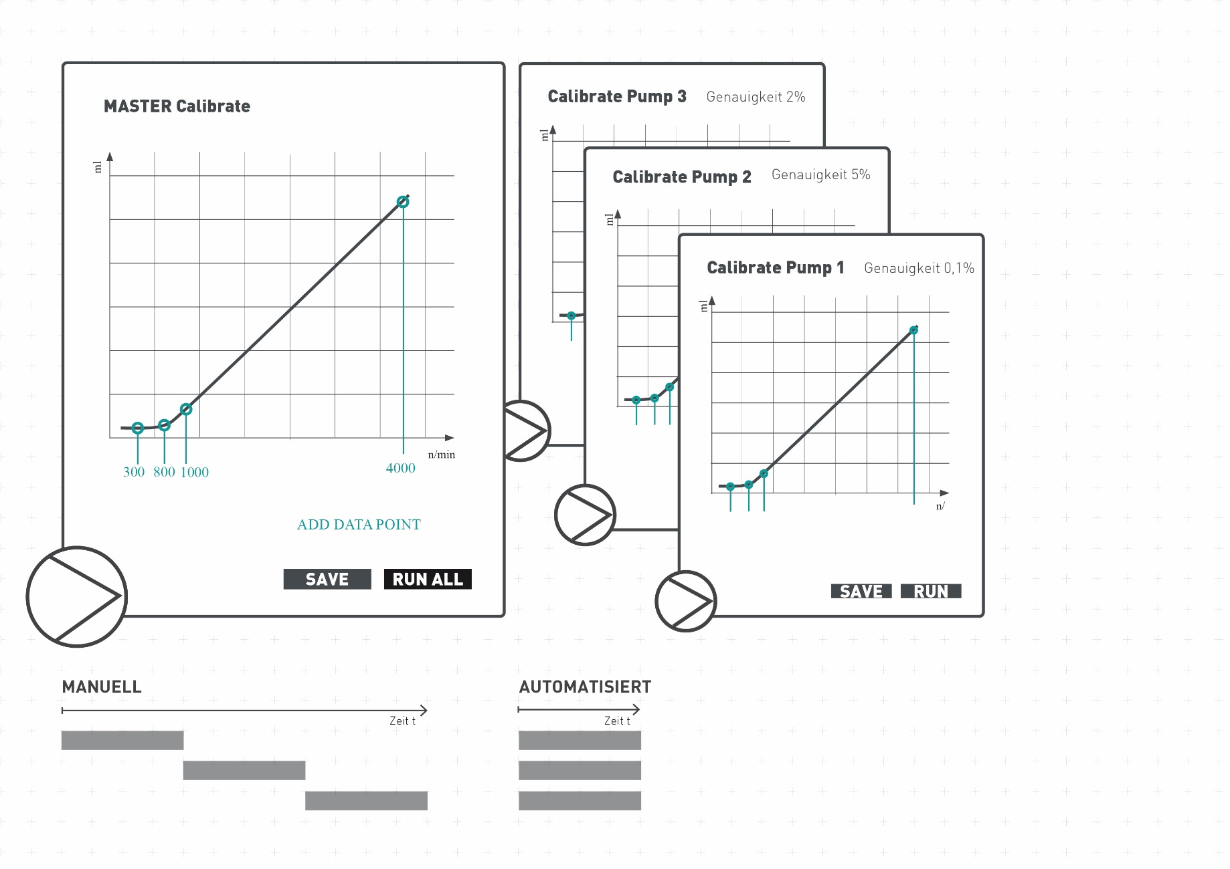
Status Quo einer FermentereinrichtunG
Anwendungsbeispiel:
Mit Checkliste (auf Tablet)
Serieller Versuch und Bewertung
Technologie nimmt Befehle vom Nutzer entgegen
Wissen und Erfahrung beim Nutzer
Nicht situationsspezifisch / sequenziell abzuarbeiten

Slide 8
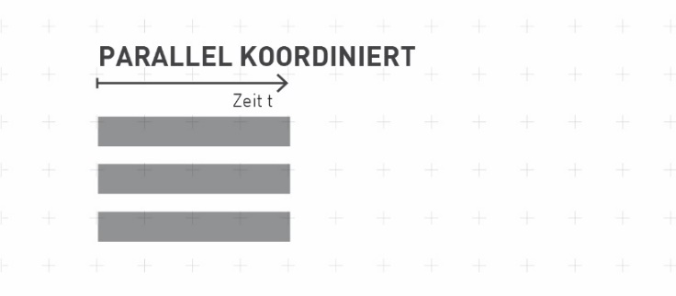
Parallelisierung
Koordination von Aufgaben (3 Pumpen)
Anhand vergangener Messvorgänge schlägt Companion im Master Messwerte für alle Pumpen vor (3 Messwerte)
Anzeige Kenndaten, Wartungstermine etc. für die einzelnen Pumpen
Genauigkeitsanforderungen werden mit ausgegeben

Slide 9
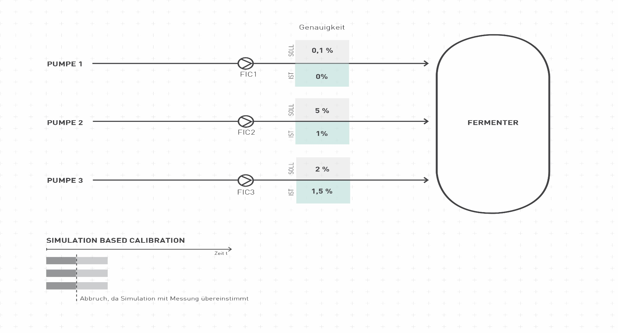
Simulation Based calibration
Durchführung anhand (realtime) Simulation und Optimierung durch Companion:
Abgleich der parallel laufenden Versuche mit Simulationsdaten
Vorzeitige Entscheidung über Zielerreichung
Erkennt, dass Pumpe 3 zu ungenau ist, notwendige Nachkalibrieren durch System würde die die Versuchszeit verlängern

Slide 10
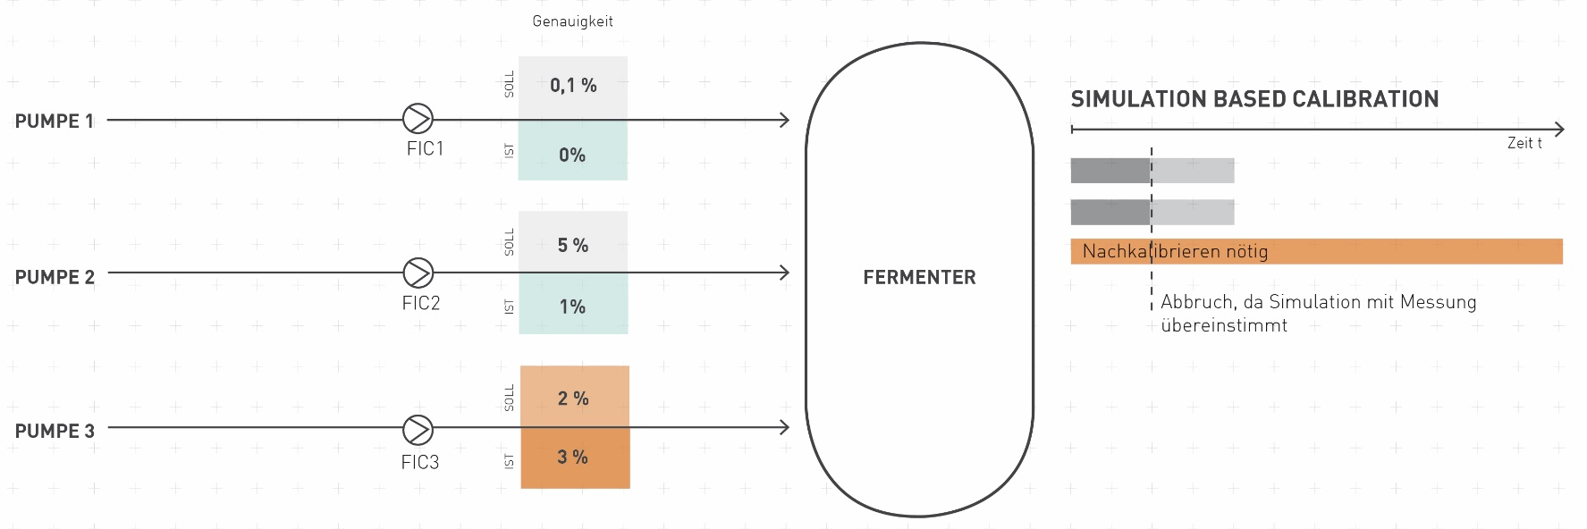
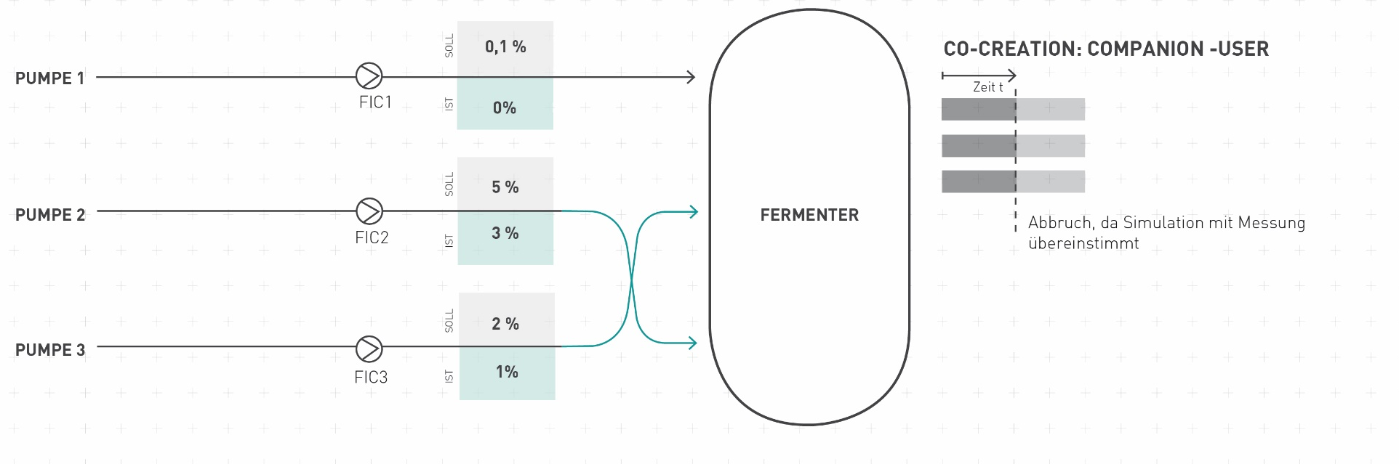
Co-Creation
User kann eingreifen
Findet kreative Lösung:
Pumpe 2 & 3 würden vertauscht die Anforderungen erfüllen,
Physisches Vertauschen der Medienanschlüsse
Companion legt neue Verknüpfung im Knowledge Graph an

Slide 11
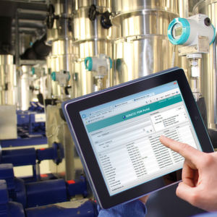
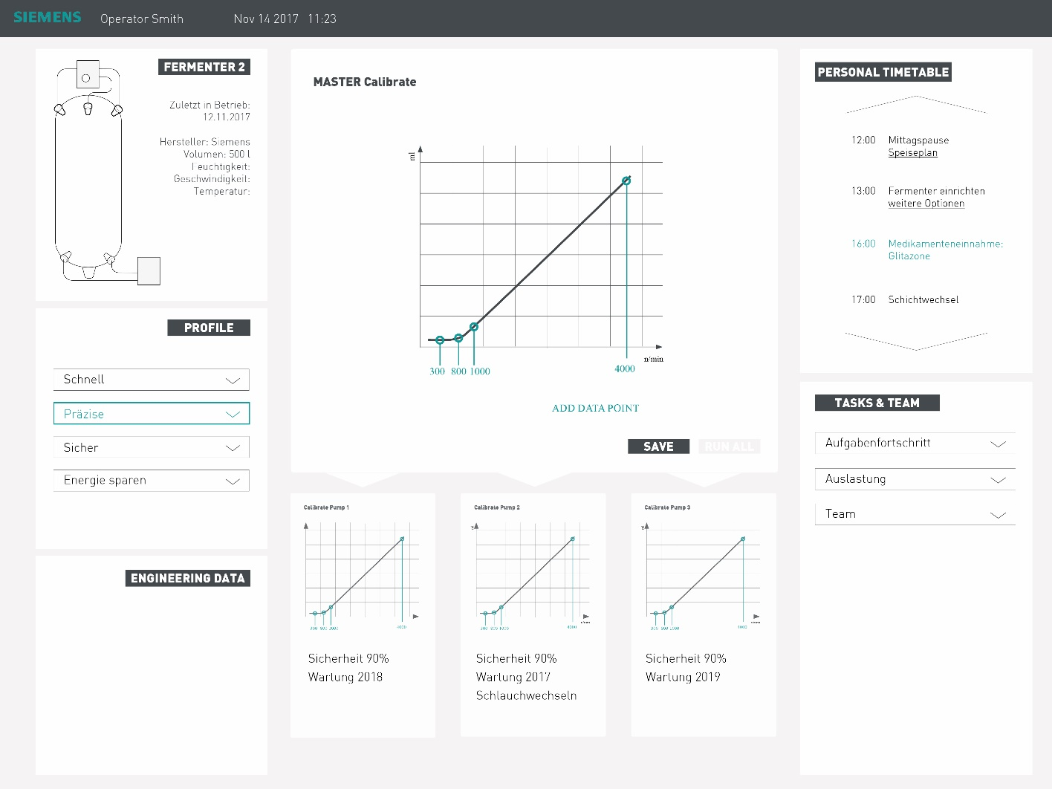
interface
Macht Lösungswege & Strategien des Companion transparent
Unterstützt den kooperativen Prozess zwischen Companion und NutzerIn
Hilft durch reduzierte Visualisierung bei Übersetzung und Interpretation
Erlaubt ein Einblick in den Verlauf entlang der Verhandlung

Slide 12
Der Digital Companion
Hat eine Idee von den Aufgaben seines Users.
übersetzt & Interpretiert Daten für den User.
Ermöglicht Zugriff auf Simulation Based Calibration.
Macht Zusammenhänge & Abhängigkeiten Transparent (White boxing).
Unterstützt das Verstehen von Bewertungen & Empfehlungen (Explainable AI).
EnabLes & Empowers The User.
Unterstützt Co-Creation.

